Slide 1
Devtools - Actuator
Nguyễn Anh Tuấn

Slide 2
Nội dung bài giảng
1
2
Spring Boot Devtools
Spring Boot Actuator

Slide 3
Spring Boot Devtools

Slide 4
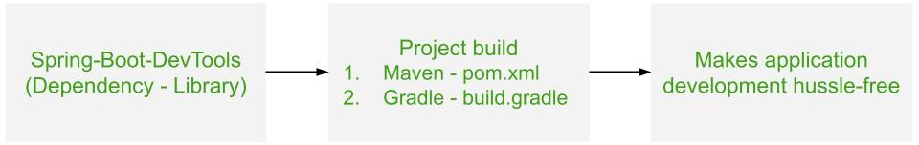
Spring Boot Devtools
Spring Boot Devtools là một module hữu ích trong việc tăng tốc độ phát triển ứng dụng.
Để bắt đầu sử dụng Devtools, thêm dependency vào file pom.xml của dự án:
<dependency>
<groupId>org.springframework.boot</groupId>
<artifactId>spring-boot-devtools</artifactId>
<optional>true</optional>
</dependency>

Slide 5
Tính năng của Devtools
Automatic Restart (Tự động khởi động lại):
Devtools tự động theo dõi các thay đổi trong source code (bao gồm cả Java và các file tĩnh như HTML, CSS), khởi động lại ứng dụng khi phát hiện thay đổi. Nó sử dụng một lớp nạp lại (classloader) đặc biệt để tải lại các lớp đã thay đổi.
Devtools chỉ theo dõi các thư mục chứa source code (thường là src/main/java và src/main/resources). Các thư viện và dependency sẽ không kích hoạt quá trình khởi động lại.
LiveReload:
Nếu chỉnh sửa một file HTML hoặc CSS, trình duyệt sẽ tự động tải lại trang để hiển thị các thay đổi mà không cần bạn phải nhấn F5.
Để kích hoạt LiveReload, cần cài đặt extension LiveReload trên trình duyệt.

Slide 6
Tính năng của Devtools
Cấu hình tùy chỉnh cho môi trường phát triển:
Spring Boot Devtools tự động áp dụng một số cấu hình thân thiện với môi trường phát triển như tắt bộ nhớ đệm của Thymeleaf, bỏ qua các cấu hình bảo mật phức tạp, và bật debug logs.
// Thêm cấu hình vào application.properties để tùy chỉnh bộ nhớ đệm:
spring.thymeleaf.cache=false
Remote Debugging:
Devtools hỗ trợ debug từ xa qua HTTP hoặc JMX. Điều này hữu ích nếu muốn kiểm tra ứng dụng đang chạy trên môi trường khác (ví dụ, một máy chủ staging).
// Thêm cấu hình vào application.properties để kích hoạt remote debugging:
spring.devtools.remote.secret=secret-key
spring.devtools.remote.context-path=/remote

Slide 7
Spring Boot Actuator

Slide 8
Spring Boot Actuator
Spring Boot Actuator cung cấp nhiều công cụ để quản lý và giám sát ứng dụng một cách dễ dàng. Actuator tích hợp các endpoint để theo dõi tình trạng, số liệu và cấu hình của ứng dụng.
Để bắt đầu sử dụng Actuator, thêm dependency vào file pom.xml của dự án:
<dependency>
<groupId>org.springframework.boot</groupId>
<artifactId>spring-boot-starter-actuator</artifactId>
</dependency>
Cấu hình Actuator trong application.properties hoặc application.yml để bật hoặc tắt các endpoint health, info, metrics, env, và loggers:
management.endpoints.web.exposure.include=health,info,metrics,env,loggers
management.endpoint.health.show-details=always
management.endpoint.health.probes.enabled=true

Slide 9
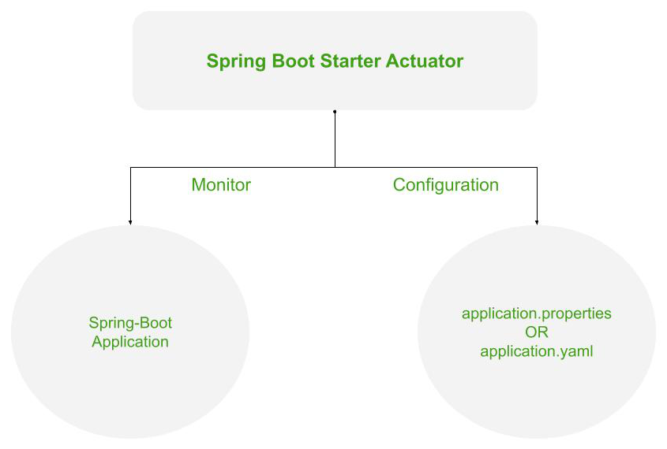
Spring Boot Actuator

Slide 10
Spring Boot Actuator
Health Endpoint:
Truy cập http://localhost:8080/actuator/health để kiểm tra tình trạng hiện tại của ứng dụng.
Metrics Endpoint:
Truy cập http://localhost:8080/actuator/metrics để xem các số liệu cụ thể như http.server.requests
Loggers Endpoint:
Truy cập http://localhost:8080/actuator/loggers để xem và thay đổi mức độ log của ứng dụng trong runtime.

Slide 11
Spring Boot Actuator
Custom Endpoint
Có thể tạo endpoint tùy chỉnh bằng cách tạo một class Spring Bean với annotation @Endpoint.
// Sau khi thêm endpoint
// Có thể truy cập http://localhost:8080/actuator/custom để xem thông tin tuỳ chỉnh.
@Component
@Endpoint(id = "custom")
public class CustomEndpoint {
@ReadOperation
public Map<String, String> customEndpoint() {
return Collections.singletonMap("status", "Everything is running smoothly!");
}
}

Slide 12

Nếu có bất kỳ thắc mắc nào, hãy đặt câu hỏi qua
mail@mail.com hoặc Zalo 0xxx xxx xxx

